Slide 1
Preuve 5.2 – Mettre à disposition des utilisateurs un service informatique – GLPI

Slide 2
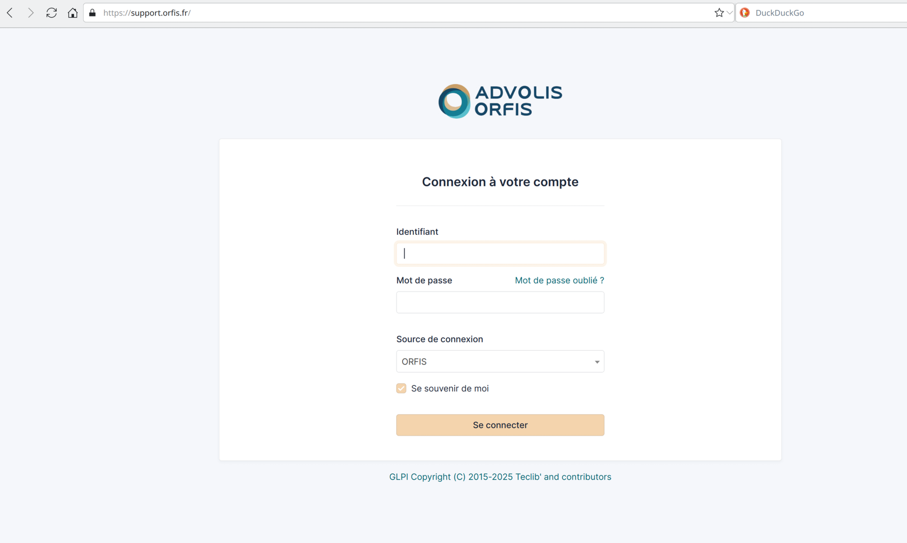
Déploiement et intégration de GLPI
→ Déploiement de l’outil GLPI en interne (premiers tests d’intégration auprès des utilisateurs)
→ Mise en production de GLPI sur la DMZ

